Slide 1
자연어 처리와 RNN
데이터셋 소개, Word2Vec, Tokenizer, RNN, LSTM, Transformer

Slide 2
01_
02_
03_
04_
05_
지난시간 복습
데이터셋 소개 - NSMC , kcbert
Word2Vec 과 토크나이저
Recurrent Neural Network
RNN 의 한계와 해결법(LSTM, Transformer)
Notes:
시간이 된다면 이후 텍스트 처리하는 거나 모델 불러오는 것 실습하기.

Slide 3
01
지난시간 복습

Slide 4
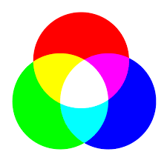
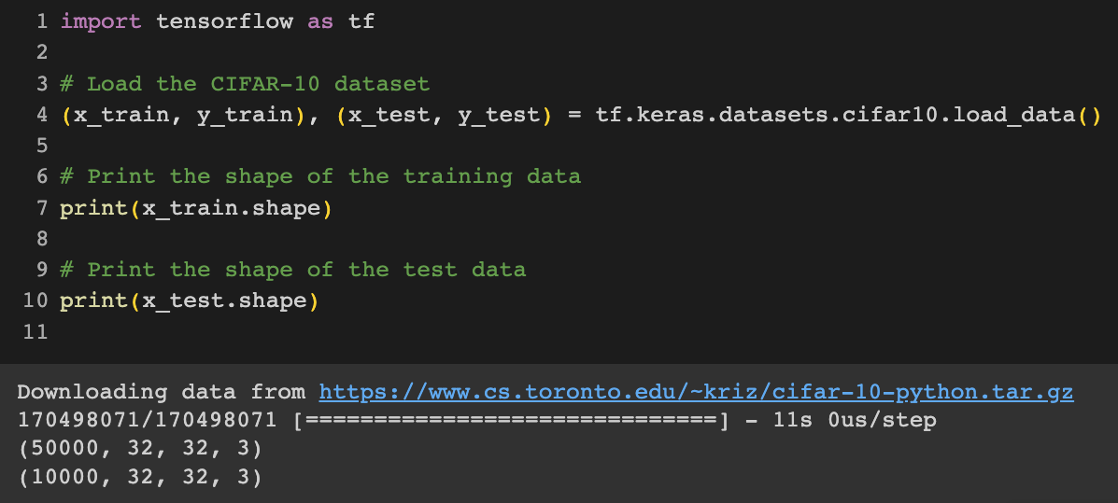
지난시간 복습
CIFAR10 dataset (이미지분류 데이터셋)
데이터셋 구조
컬러데이터와 흑백데이터의 차이가 있다. 바로 “색상"이 존재한다.
우리는 색상을 R.G.B (Red, Green , Blue) 3가지를 통해서 나타낸다. => 3차원

Slide 5
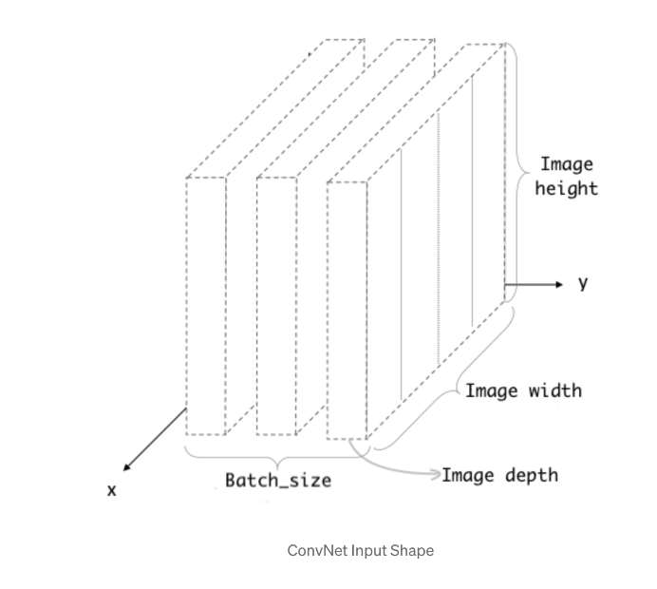
지난시간 복습
이미지 데이터의 Shape(모양)
통상적으로 CNN 의 입력(Input)은 4D로 사용된다.
예시 : [100,32,32,3]
첫번째 값은 배치 사이즈, 몇장씩 입력할 것인지
두번째 값은 Image height , 이미지의 세로 길이
세번째 값은 Image width , 이미지의 가로 길이
네번째 값은 Image depth , RGB 값
https://jonhyuk0922.tistory.com/123
Notes:
[갯수, 세로 픽셀, 가로 픽셀,3(RGB)] 로 통상적으로 사용된다.

Slide 6
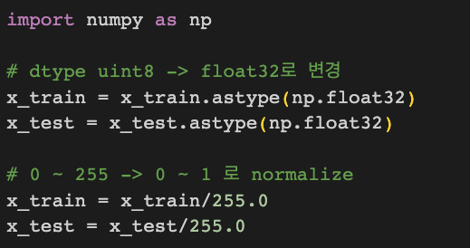
지난시간 복습
이미지 정규화
정규화란 무엇인가?
이미지 데이터의 0 ~ 255 범위의 값을 0 ~ 1 범위로 변경하는 것.
코드는 아래와 같다.

Slide 7
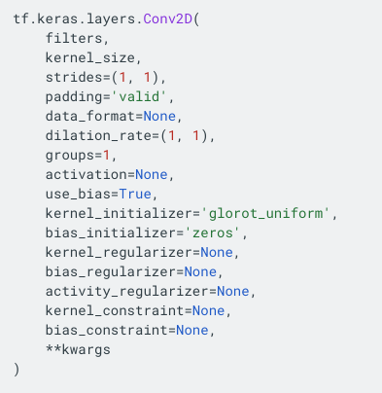
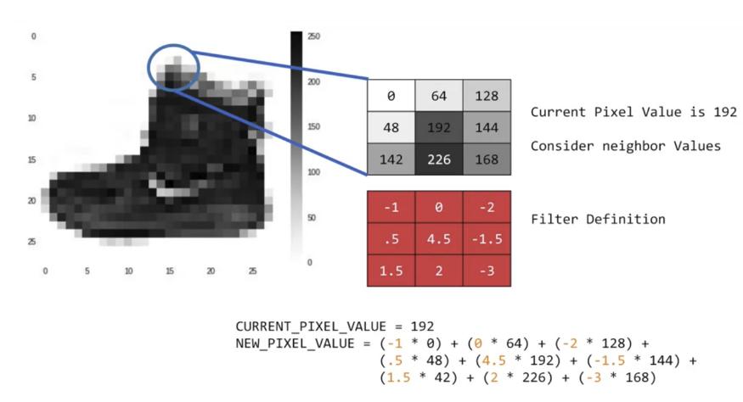
지난시간 복습
Convolutional layer
이미지의 특징을 잘 추출하기 위해 사용되는 레이어
커널을 통해 이미지에서 특징을 추출함.
https://jonhyuk0922.tistory.com/42
https://www.tensorflow.org/api_docs/python/tf/keras/layers/Conv2D
Notes:
필터 등 거리조절하는 인자들 배우기

Slide 8
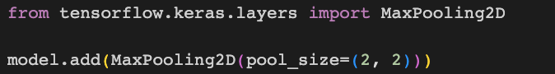
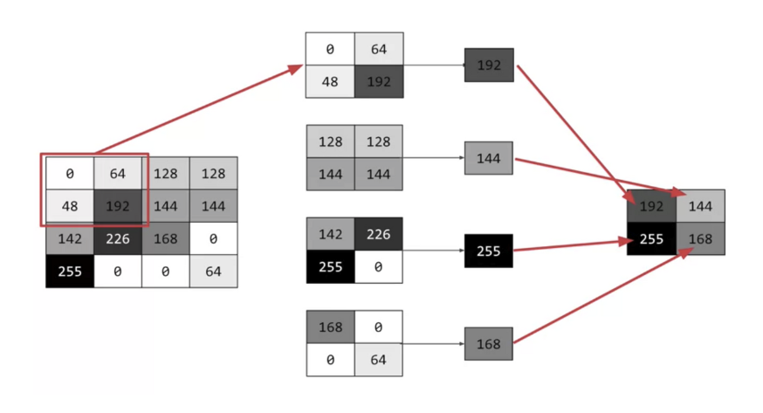
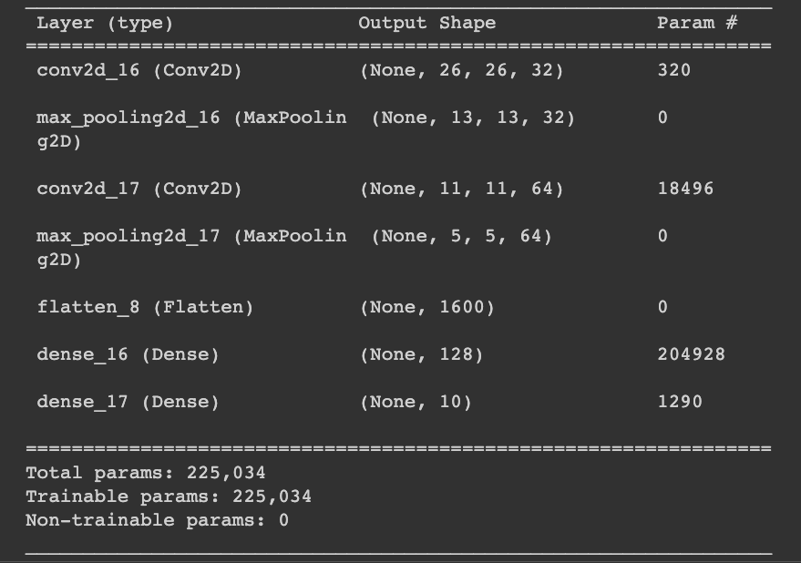
지난시간 복습
Pooling layer
이미지의 크기를 줄이고 노이즈를 제거하는데 사용되는 레이어
2가지 풀링 방법 존재 : Max or Average pooling (아래 예시는 max pooling)
https://jonhyuk0922.tistory.com/42
https://www.tensorflow.org/api_docs/python/tf/keras/layers/AveragePooling2D
https://www.tensorflow.org/api_docs/python/tf/keras/layers/MaxPooling2D
Notes:
퀴즈

Slide 9
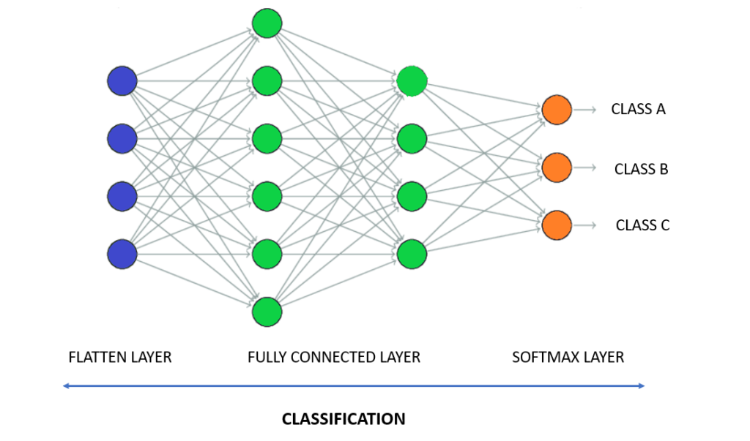
지난시간 복습
Fully Connected layer
앞선 레이어들을 통과한 출력을 결합(쭉-펼쳐서) 이미지 분류하는데 사용되는 레이어
구조
https://indiantechwarrior.com/fully-connected-layers-in-convolutional-neural-networks/
Notes:
퀴즈

Slide 10
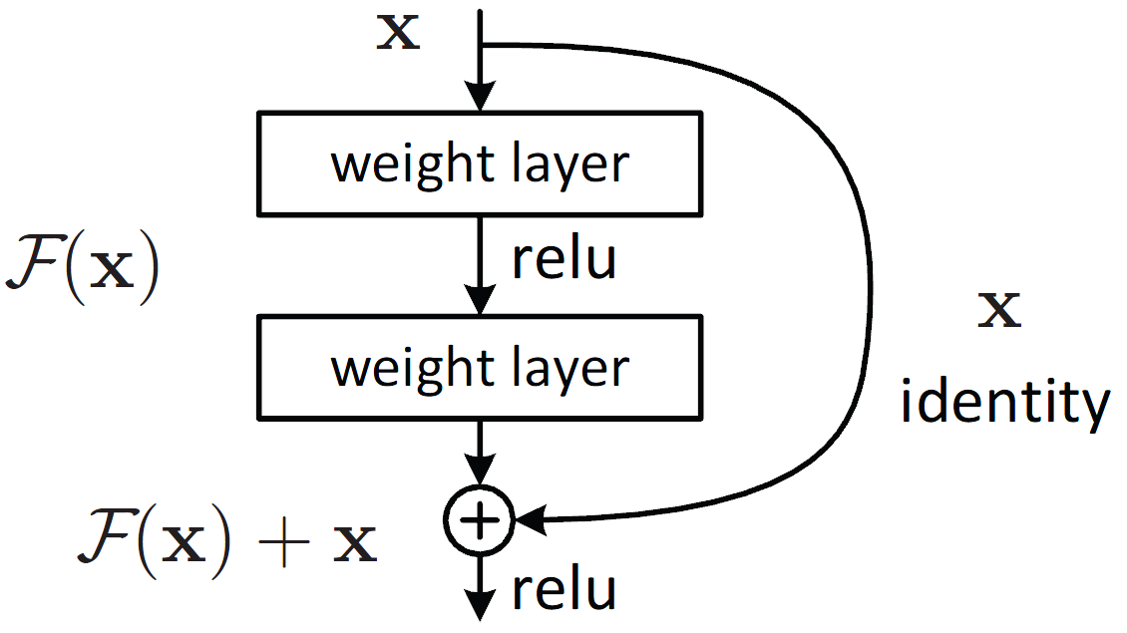
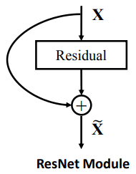
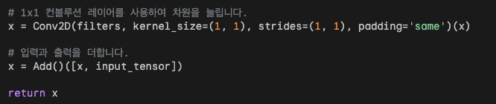
지난시간 복습
Residual Connection
입력(x)에 함수(f)를 취한 출력(f(x))값 대신 f(x) + x를 사용하는 구조
https://paperswithcode.com/method/residual-connection

Slide 11
02
데이터셋 소개

Slide 12
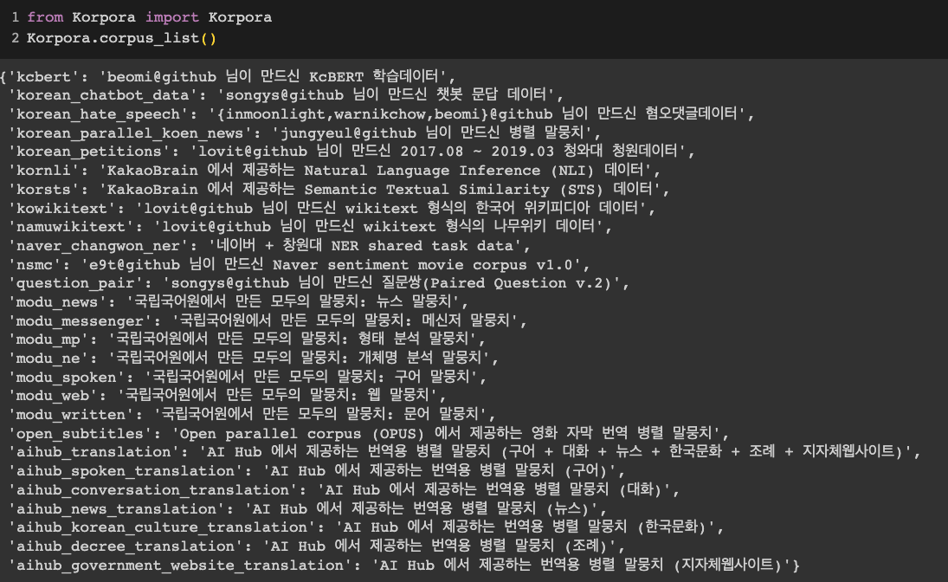
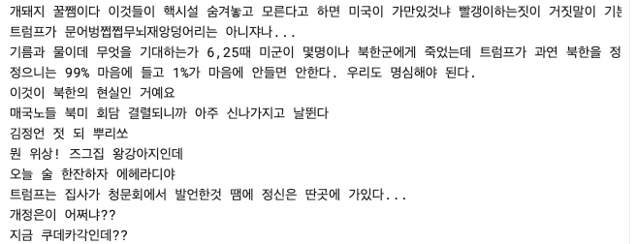
2. 데이터셋 소개
kcbert
데이터셋 설명 - KcBERT 학습에 쓰인 데이터로, 정제되지않은 온라인뉴스의 댓글과 대댓글 수집한 데이터
2. 다운로드 방법 - Korpora(Korean Corpora Archives) 오픈소스를 통해서 다운로드
ttps://github.com/ko-nlp/Korpora
https://ko-nlp.github.io/Korpora/ko-docs/corpuslist/korean_comments.html
https://www.kaggle.com/datasets/junbumlee/kcbert-pretraining-corpus-korean-news-comments
Notes:
이준범님, KoAlpaca , KcBERT , KcELECTRA와 같은 한국어 모델은 만드신 한국어 오픈소스계 유명인사분께서 구축하신 데이터임.

Slide 13
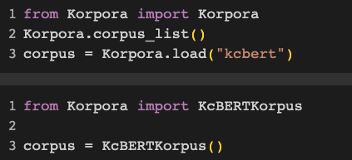
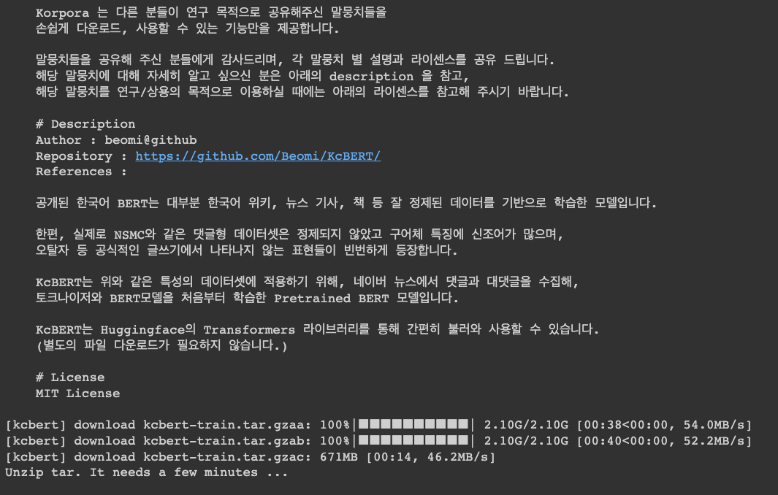
2. 데이터셋 소개
kcbert
3. 데이터셋 살펴보기
아래 두가지 방법으로 corpus 다운로드 (시간 걸림)
ttps://github.com/ko-nlp/Korpora
https://ko-nlp.github.io/Korpora/ko-docs/corpuslist/korean_comments.html
https://www.kaggle.com/datasets/junbumlee/kcbert-pretraining-corpus-korean-news-comments

Slide 14
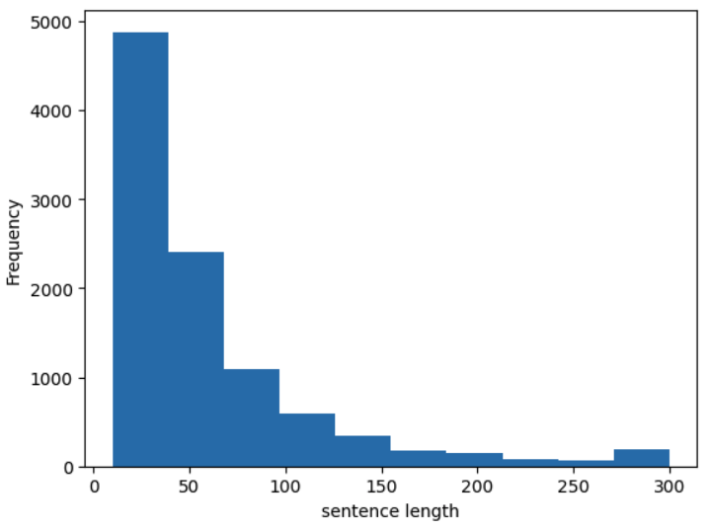
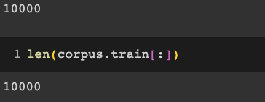
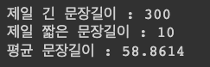
2. 데이터셋 소개
kcbert
3. 데이터셋 살펴보기
전체 불러오는 건 RAM 이슈, 지정된 갯수만큼 불러올 수 있음.
간단하게 문장 길이 분포 확인
ttps://github.com/ko-nlp/Korpora
https://ko-nlp.github.io/Korpora/ko-docs/corpuslist/korean_comments.html
https://www.kaggle.com/datasets/junbumlee/kcbert-pretraining-corpus-korean-news-comments

Slide 15
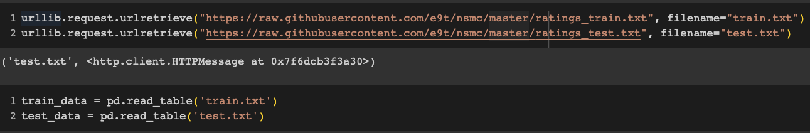
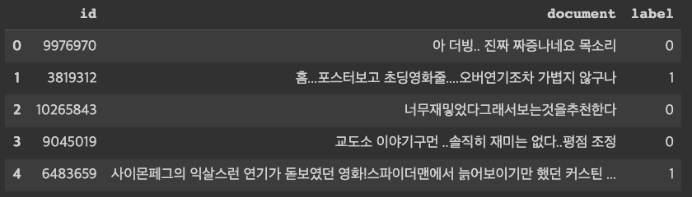
2. 데이터셋 소개
NSMC
데이터셋 설명 - Naver Movie Sentiment data, 한국어 영화 리뷰 데이터
20만개의 리뷰와 긍부정 레이블로 구성되어있다.
다운로드 방법 - 지정된 URL 내에서 데이터셋 다운로드
https://ko-nlp.github.io/Korpora/ko-docs/corpuslist/nsmc.html

Slide 16
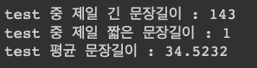
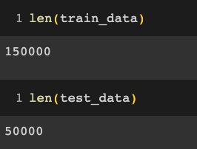
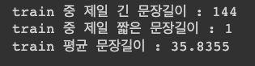
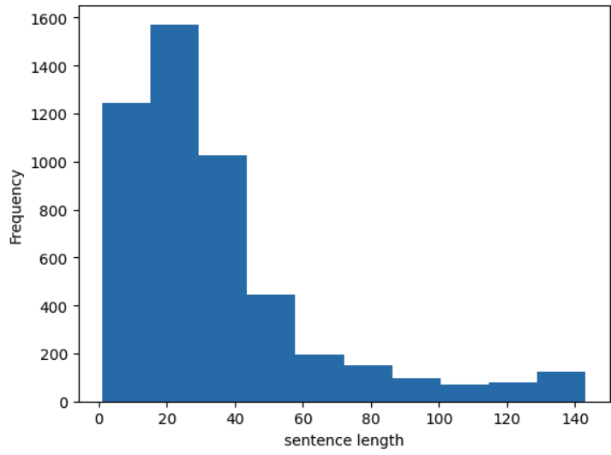
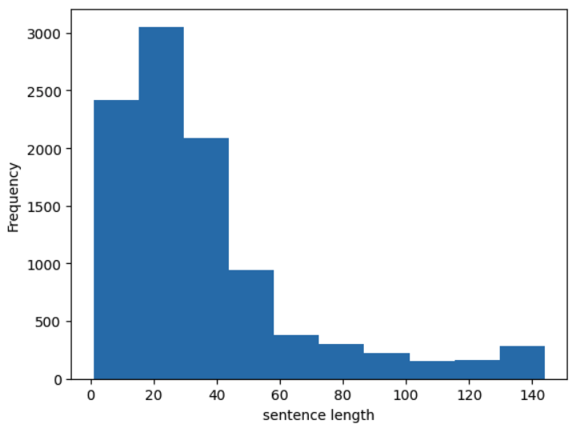
2. 데이터셋 소개
NSMC
3. 데이터셋 살펴보기
간단하게 데이터 갯수, 길이 살펴보기
https://ko-nlp.github.io/Korpora/ko-docs/corpuslist/nsmc.html

Slide 17
03
Word2Vec 과 토크나이저
Notes:
BoW 소개 , Word2Vec에서 두개 합쳐서 유사도 바뀌는 것도 보기

Slide 18
3. Word2Vec 과 토크나이저
수학 밑반찬
워드 임베딩(Word Embedding)이란?
단어를 밀집 벡터(dense vector)로 표현하는 방법
여기서 밀집 벡터에 반대되는 개념이 희소 벡터(sparse vector)이다.
Sparse Vector 예시 : [0,0,0 … 1 , … 0] , dim 10,000
Dense Vector 예시 : [3,2,5,6,8,1, 2, …] , dim 128
https://wikidocs.net/33520

Slide 19
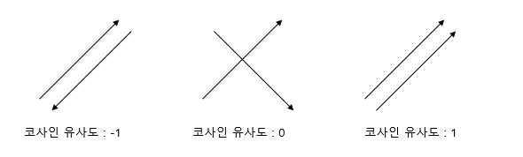
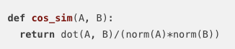
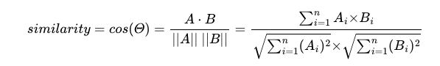
3. Word2Vec 과 토크나이저
수학 밑반찬
코사인 유사도란?
아래와 같이 벡터들 간의 방향 각도 차이에 대해 유사도 계산
https://wikidocs.net/24603

Slide 20
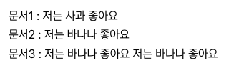
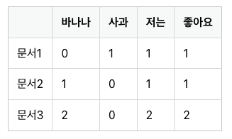
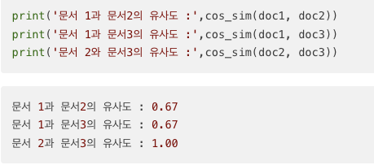
3. Word2Vec 과 토크나이저
수학 밑반찬
코사인 유사도를 이용한 문서 유사도 구하기
단어의 빈도수를 기반으로 문장 -> 백터로 변환 (워드 임베딩)
doc1 = [0,1,1,1]
doc2 = [1,0,1,1]
doc3 = [2,0,2,2]
https://wikidocs.net/24603

Slide 21
3. Word2Vec 과 토크나이저
Word2Vec
2013년 토론토 대학에서 발표한 워드 임베딩 기법(word를 vector로)
신경망 모델을 사용하여 방대한 말뭉치(Corpus)에서 단어의 연관성을 학습한다.
Skip-gram 모델과 , CBOW 모델 2가지가 있다.

Slide 22
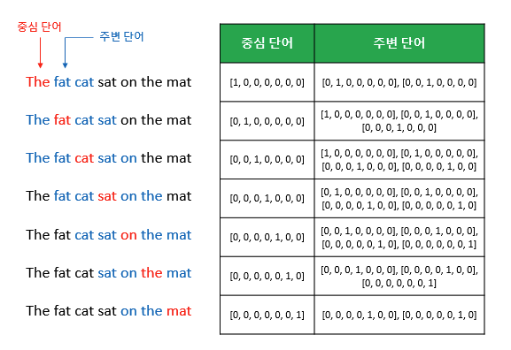
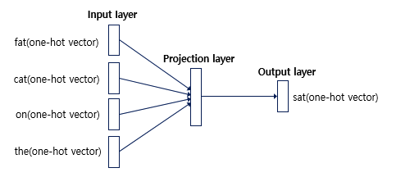
3. Word2Vec 과 토크나이저
CBOW vs Skip-gram
CBOW 는 주변 단어를 활용해 중간에 있는 단어를 예측
https://wikidocs.net/24603

Slide 23
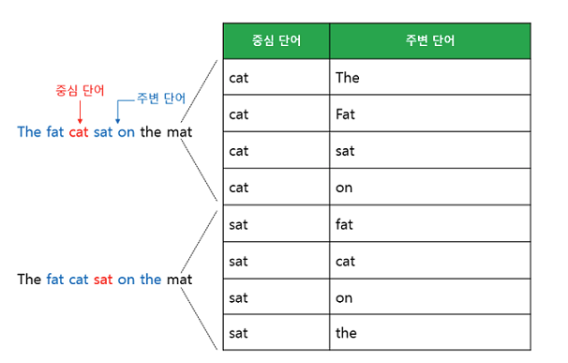
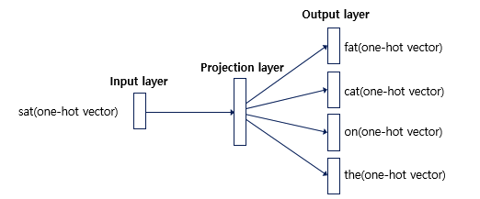
3. Word2Vec 과 토크나이저
CBOW vs Skip-gram
Skip-gram은 중간 단어를 활용해 주변에 있는 단어를 예측
https://wikidocs.net/24603

Slide 24
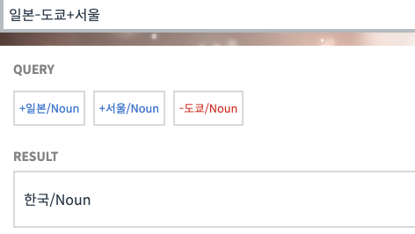
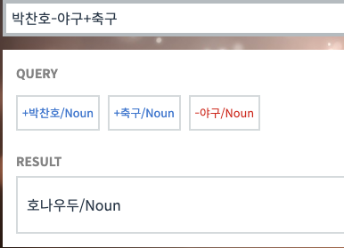
3. Word2Vec 과 토크나이저
Word2Vec 예시
도쿄는 일본의 수도, 그렇다면 서울은 어느나라의 수도일까?
야구하면 박찬호, 축구하면?
http://w.elnn.kr/search/

Slide 25
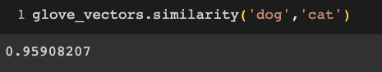
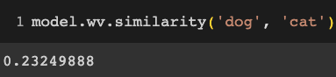
3. Word2Vec 과 토크나이저
Word2Vec 코드 예시
사전학습된 “glove-twitter-25” 를 사용한 유사도
두개의 문장으로만 학습한 Word2Vec 모델을 사용한 유사도
https://radimrehurek.com/gensim/models/word2vec.html#pretrained-models

Slide 26
3. Word2Vec 과 토크나이저
토크나이저(Tokenizer)
문장 텍스트를 토큰으로 나누는 도구
토큰의 기준은 단어, 구, 문자열 등이 될 수 있다.
즉, 여러 종류의 토크나이저가 있다.

Slide 27
3. Word2Vec 과 토크나이저
토크나이저(Tokenizer)
문장 텍스트를 토큰으로 나누는 도구
토큰의 기준은 단어, 구, 문자열 등이 될 수 있다.
즉, 여러 종류의 토크나이저가 있다.
“아버지가 방에 들어가신다.”
[“아버지가”, “방에", “들어가신다" , “.”]
[32, 5, 135, 3]

Slide 28
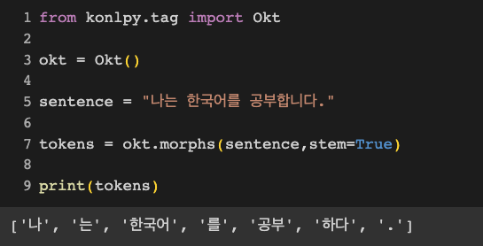
3. Word2Vec 과 토크나이저
형태소분석기
세종 말뭉치(corpus) 기반으로 정해진 규칙대로 토크나이징한다.
품사를 같이 출력하기에 명사, 동사만 출력가능함.
[예시] - Okt 사용
https://han-py.tistory.com/283

Slide 29
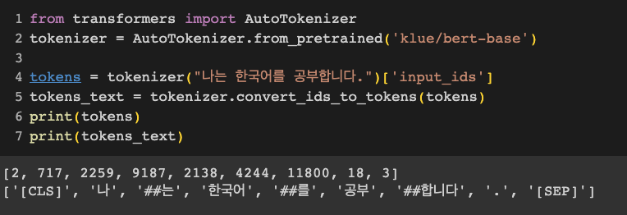
3. Word2Vec 과 토크나이저
BERT 워드피스 토크나이저
학습을 통해 최적의 사전을 생성한 후, 이를 기반으로 토크나이징을 진행한다.
[예시] - 허깅페이스 토크나이저 활용
https://huggingface.co/docs/transformers/model_doc/auto#transformers.AutoTokenizer

Slide 30
04
Recurrent Neural Network

Slide 31

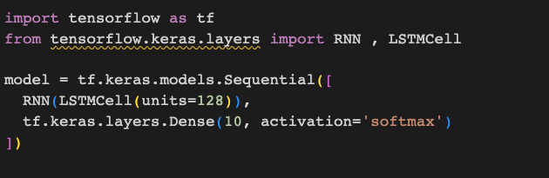
4. Recurrent Neural Network
RNN
재귀적으로 계산되는 원리의 모델 (이전 step의 정보를 이용해 다음 step 계산)
이전 스텝의 활성화 함수를 통해 나온 결과값을 출력층 뿐 아니라, 다음 스텝으로 전달
https://colah.github.io/posts/2015-08-Understanding-LSTMs/
https://wikidocs.net/22886
Notes:
사실상 구현된 RNN은 다 LSTM이라고 보면된다.

Slide 32
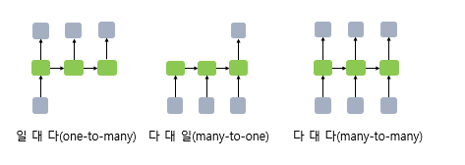
4. Recurrent Neural Network
RNN의 다양한 형태
입력값과 출력값에 따라 형태가 다르다.
https://wikidocs.net/46496
Notes:
사실상 구현된 RNN은 다 LSTM이라고 보면된다.

Slide 33
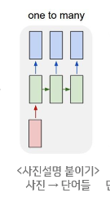
4. Recurrent Neural Network
RNN의 사용예시
사진 캡션달기
입력된 사진에 해당되는 단어들을 붙여준다.
https://ratsgo.github.io/natural%20language%20processing/2017/03/09/rnnlstm/
Notes:
사실상 구현된 RNN은 다 LSTM이라고 보면된다.

Slide 34
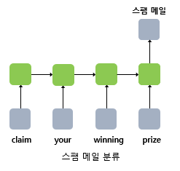
4. Recurrent Neural Network
RNN의 사용예시
스팸 메일 분류
스펨 메일 내용 들어가면 참/거짓 여부 판별 (이진분류)
https://wikidocs.net/46496
Notes:
사실상 구현된 RNN은 다 LSTM이라고 보면된다.

Slide 35
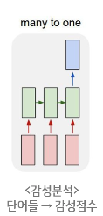
4. Recurrent Neural Network
RNN의 사용예시
감성 분석
입력된 텍스트 기반으로 긍/부정 판별 (이진분류)
https://ratsgo.github.io/natural%20language%20processing/2017/03/09/rnnlstm/
Notes:
사실상 구현된 RNN은 다 LSTM이라고 보면된다.

Slide 36
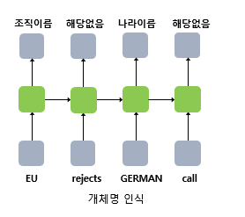
4. Recurrent Neural Network
RNN의 사용예시
개체명 인식
각각의 입력값에 대한 개체명(조직이름, 나라이름)출력
https://wikidocs.net/46496
Notes:
사실상 구현된 RNN은 다 LSTM이라고 보면된다.

Slide 37
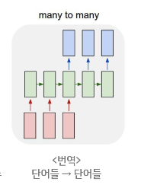
4. Recurrent Neural Network
RNN의 사용예시
다국어 번역
입력된 언어에 대해서 타겟 언어(번역되야할 언어)로 출력
입력과 출력의 시차가 있다.
https://ratsgo.github.io/natural%20language%20processing/2017/03/09/rnnlstm/
Notes:
사실상 구현된 RNN은 다 LSTM이라고 보면된다.

Slide 38

4. Recurrent Neural Network
RNN의 기본구조
Input layer : 모델에 들어가는 텍스트를 워드 임베딩한 값을 받는다.
hidden layer : 입력을 받아, 결과값을 output layer와 다음 스텝의 hidden layer로 전달한다.
output layer : 히든 레이어의 결과값을 받아
출력값을 산출한다.
https://ratsgo.github.io/natural%20language%20processing/2017/03/09/rnnlstm/

Slide 39

4. Recurrent Neural Network
RNN의 구조 (예시)
input shape과 상관없이, 정해진 hidden unit의 갯수와 동일한 값을 output shape 산출
https://ratsgo.github.io/natural%20language%20processing/2017/03/09/rnnlstm/
https://wikidocs.net/22886

Slide 40
4. Recurrent Neural Network
RNN의 구조 (예시)
input shape에 대해 설명드리면 2 에 해당되는 input_length는 RNN의 길이를 나타냅니다.
10에 해당되는 input_dim 은 input vector의 size(dim)을 의미합니다.
https://ratsgo.github.io/natural%20language%20processing/2017/03/09/rnnlstm/
https://wikidocs.net/22886

Slide 41

4. Recurrent Neural Network
RNN의 구조 (예시)
return_sequences 옵션을 True로 주게되면 다대다로, 모든 step에서 output을 출력
https://ratsgo.github.io/natural%20language%20processing/2017/03/09/rnnlstm/
https://wikidocs.net/22886

Slide 42
05
RNN 의 한계와 그 해결법(LSTM, Transformer)
Notes:
병목현상, 그레디언트 소실문제

Slide 43

5. RNN 의 한계와 그 해결법(LSTM, Transformer)
RNN의 한계
그레디언트 소실 문제 연쇄법칙(chain rule)에 의해 속미분된 계수값이 계속 곱해진다.
https://velog.io/@tobigs-text1314/CS224n-Lecture-7-Vanishing-Gradients-And-Fancy-RNNs

Slide 44


5. RNN 의 한계와 그 해결법(LSTM, Transformer)
그레디언트 소실문제
Notes:
빠른 전달, 피드백이 필요함
전달이 잘 되야함.

Slide 45

5. RNN 의 한계와 그 해결법(LSTM, Transformer)
RNN의 한계
병목 현상 한정된 크기의 Context Vector를 통해 Encoder의 내용을 Decoder에 전달함.
https://melona94.tistory.com/8

Slide 46


5. RNN 의 한계와 그 해결법(LSTM, Transformer)
병목현상
Encoder : 보고서 100장을 읽고 1장으로 정리해서 드릴게요.
Decoder : 장난하냐? .. 이 1장보고 100장을 어케씀!
Notes:
빠른 전달, 피드백이 필요함
전달이 잘 되야함.

Slide 47

5. RNN 의 한계와 그 해결법(LSTM, Transformer)
LSTM(Long Short Term Memory)
Cell state에 전체정보를 가지며, 필요한 정보만 hidden state에서 계산 진행
4가지 gate를 사용하여 정보 전달 및 학습하며, 마지막에 cell + hidden 진행
문제해결 원리 : RNN의 오차역전파 시 발생하던 그레디언트 손실문제를 완화
https://www.projectpro.io/article/lstm-model/832
Notes:
input gate , forget gate , output gate

Slide 48


5. RNN 의 한계와 그 해결법(LSTM, Transformer)
어텐션(Attention) 구조의 등장
역전파 시에 발생하는 그레디언트 소실 문제 해결
역전파 시, 모든 스텝을 거치지 않고 다이렉트로 그레디언트 전달
https://towardsdatascience.com/sequence-2-sequence-model-with-attention-mechanism-9e9ca2a613a
https://machinelearningmastery.com/how-does-attention-work-in-encoder-decoder-recurrent-neural-networks/

Slide 49


5. RNN 의 한계와 그 해결법(LSTM, Transformer)
셀프 어텐션(self- Attention)
입력벡터를 Query, Key , Value 형태로 변환하여 중요도(Attention)을 계산.
CNN, RNN에서 존재하던 위치정보는 positional embedding을 통해 전달
https://arxiv.org/abs/1706.03762
https://discuss.huggingface.co/t/question-about-attention-score-computation-intuition/3141

